Slide 1
1.Проверка домашнего задания.
Работа с карточками в парах.
Задание на «4»
Человек не по своей воле может оказаться один на один с природой. Это вынужденная автономия , при которой его жизнь и здоровье зависит от него самого. Оказавшись в условиях дикой природы ,человек может долгое время сохранять свои силы.

Slide 2
На «5»
Автономное существование человека в природе – это __самостоятельное , независимое существование его в природных условиях. Результаты такого пребывания человека в природе зависят от его способности определенное время без посторонней помощи обеспечивать свои жизненные потребности в еде ,тепле ,воде ,используя имеющиеся запасы или дары _природы.

Slide 3
Правила автономного существования в природе.
-заставить себя успокоиться ,
оценить обстановку ,
примерно определить свое место ,
найти виновника случившегося,
двигаться к людям ,
ждать помощи ,
ставить посильные задачи ,
сразу всё съесть ,
победить свой страх.

Slide 4
Физкульт минутка\зарядка.mp4

Slide 5
Какие знания и умения необходимы человеку ,попавшему в экстремальную ситуацию?
Представьте ,что вы оказались на необитаемом острове . Подумайте , смогли бы вы выжить в условиях автономии ? Как вы поступите?

Slide 6
Тема урока « Обеспечение жизнедеятельности человека в природной среде при автономном существовании»

Slide 7
-научиться выживать в природе.
-строить временное убежище,
-добывать огонь ,
-добывать воду,
-добывать еду,
-подавать сигналы бедствия.

Slide 8
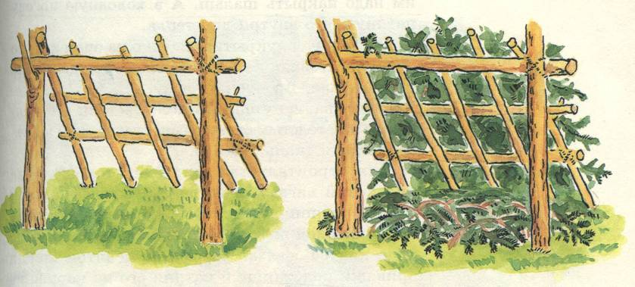
Временные укрытия
заслон

Slide 9
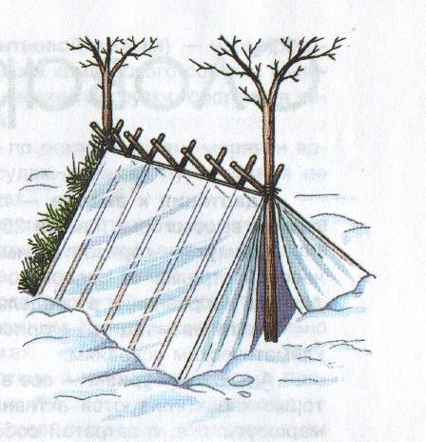
Шалаш

Slide 11
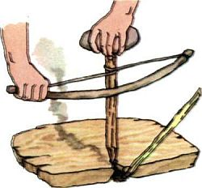
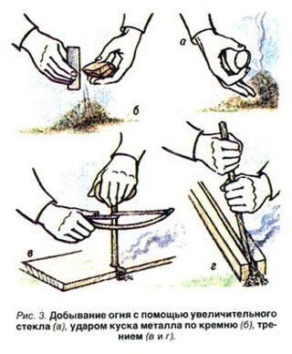
Способы добывания огня.

Slide 12
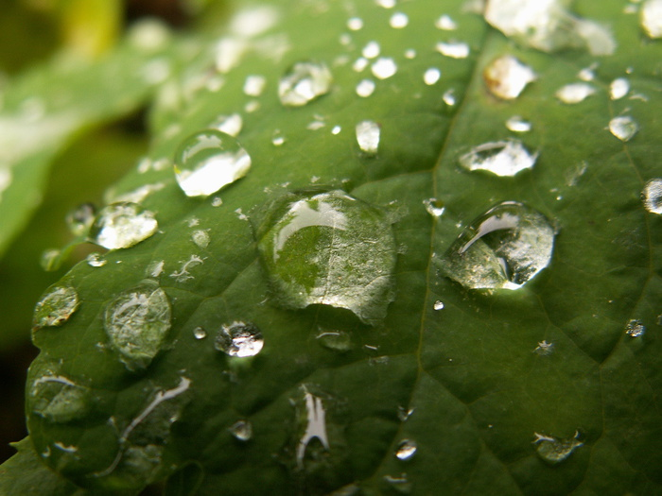
Способы добывания воды.
Сбор росы.

Slide 13
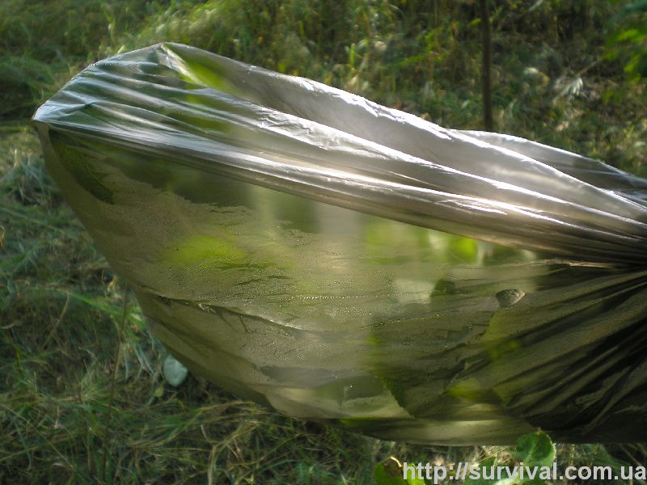
Сбор влаги помощью пакета.

Slide 14
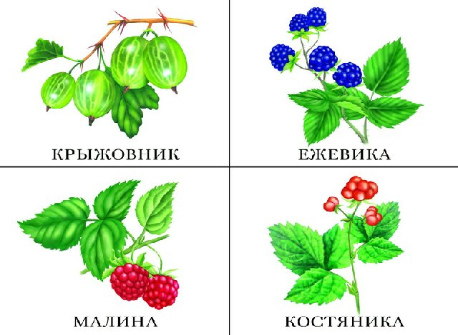
Добыча еды.
Съедобные ягоды .

Slide 15
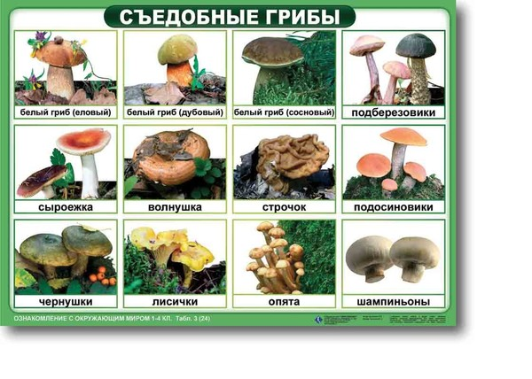
Съедобные грибы

Slide 16
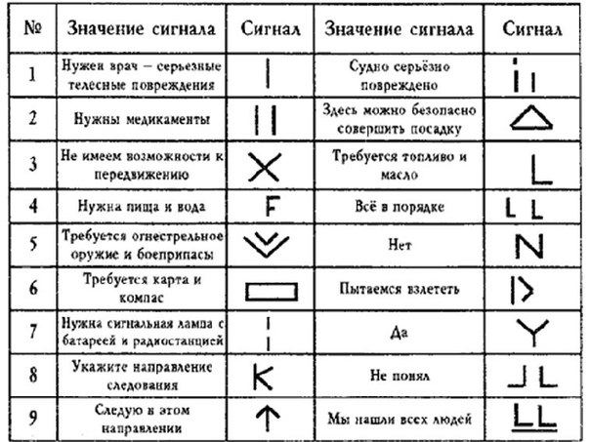
Международные сигналы бедствия.

Slide 17
Цель и задачи урока.Слайд 7

Slide 18
Домашнее задание
1.Параграф 4.4
2.Нарисовать временное убежище ,способ добывания огня ,добывания воды.
3.Сделать презентацию .

